Slide 1
包的概念及作用

Slide 2
本章目标
1、包的概念包的作用
2、包的命名规范
3、包的使用
4、访问权限修饰符

Slide 3

知识点1：包（package）的概念
包的概念：
物理上是文件夹
逻辑上是有逻辑关系的类的集合
包的作用：
避免类重名
控制访问权限

Slide 4
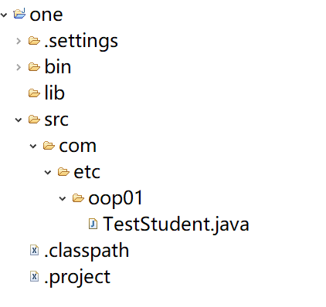
知识点2：包的命名规范
包的命名规范：
物理在包名中，可以使用.号来区分包的级别；包名一般情况下是小写
第一级 指该项目的类型，如com,org,gov等，
第二级 指项目所开发或者运行的公司名称，如：chinasofti,icss,huawei,etc等
第三级 指项目的名称，如：corejava,bcms,oa,erp等
第四级 指项目模块的名称，如：bean,action,exception,oop01等
package com.etc.oa.oop01;
public class TestStudent{
}
注意：1.package代表所属包(当前类在哪个包下)
2.包名全部小写

Slide 5
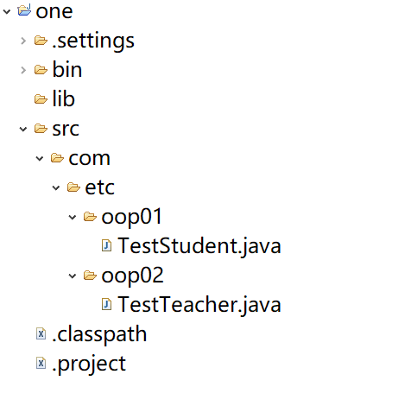
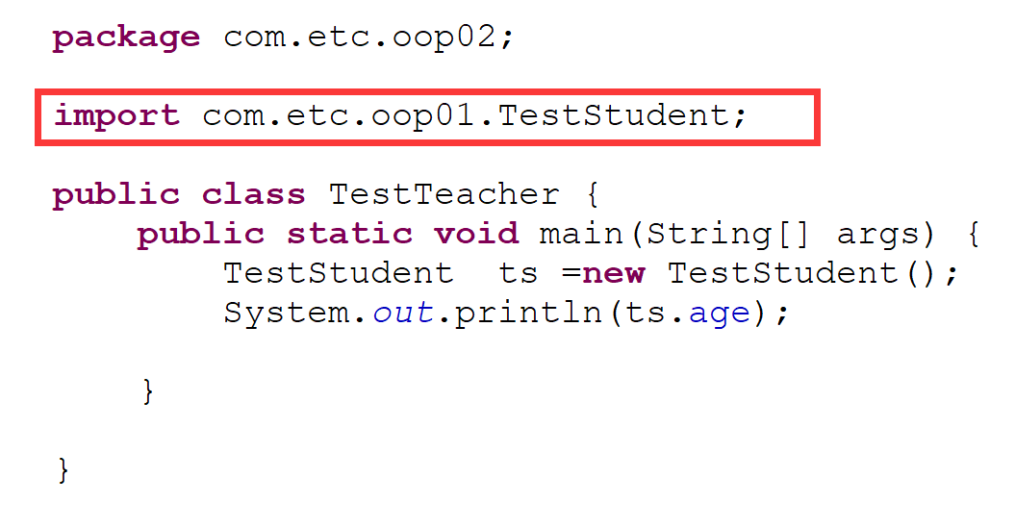
知识点3：包的使用
导入外部包的某一个类，关键字“import”：

Slide 6
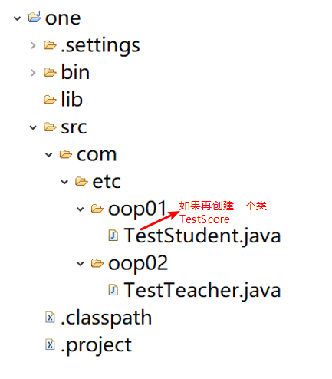
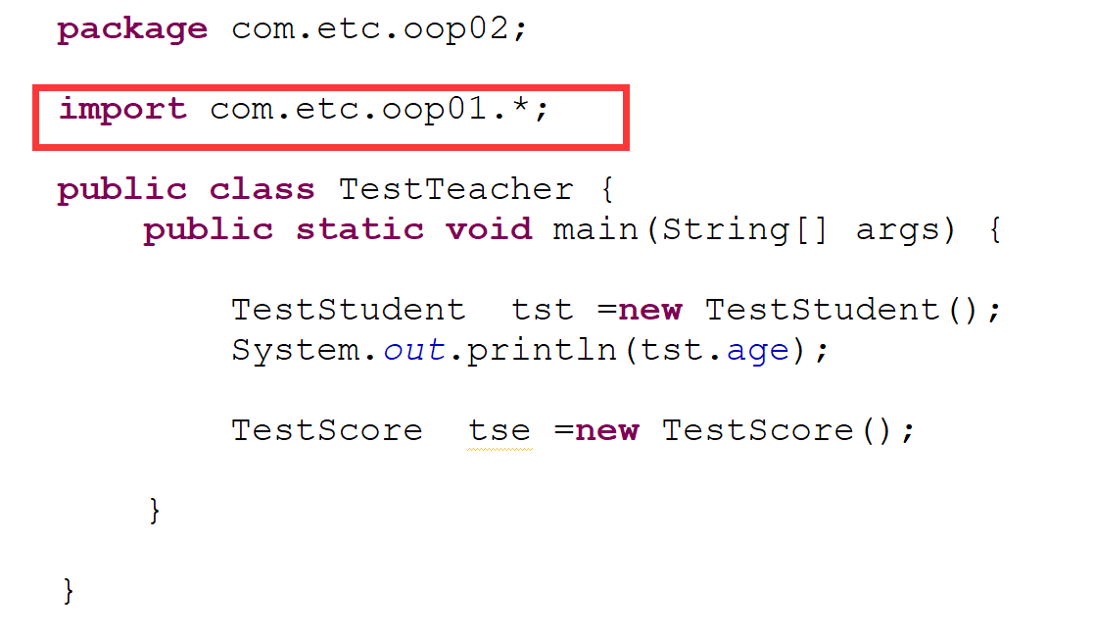
知识点3：包的使用
导入外部包的所有类，关键字“import”：

Slide 7
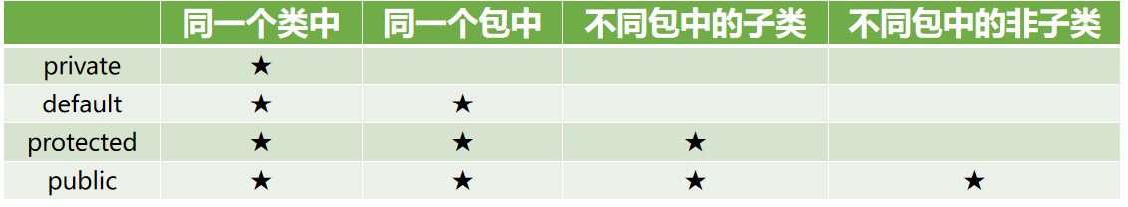
知识点4-权限访问修饰符
Java语言有四个权限访问修饰符，权限从大到小依次为：
public ：公共权限 修饰类、属性、方法。可以被任意类访问
protected：受保护的权限 修饰属性、方法 可以被同包类访问，如果不是同包类，必须是该类的子类才可以访问。
default：同包权限 修饰类、属性、方法。只能被同包的类访问
private：私有权限 修饰属性、方法。 只能在本类中访问
public、default可以用来修饰：类 、属性 、方法
private、protected可以用来修饰：类 、属性 、方法

